Slide 1
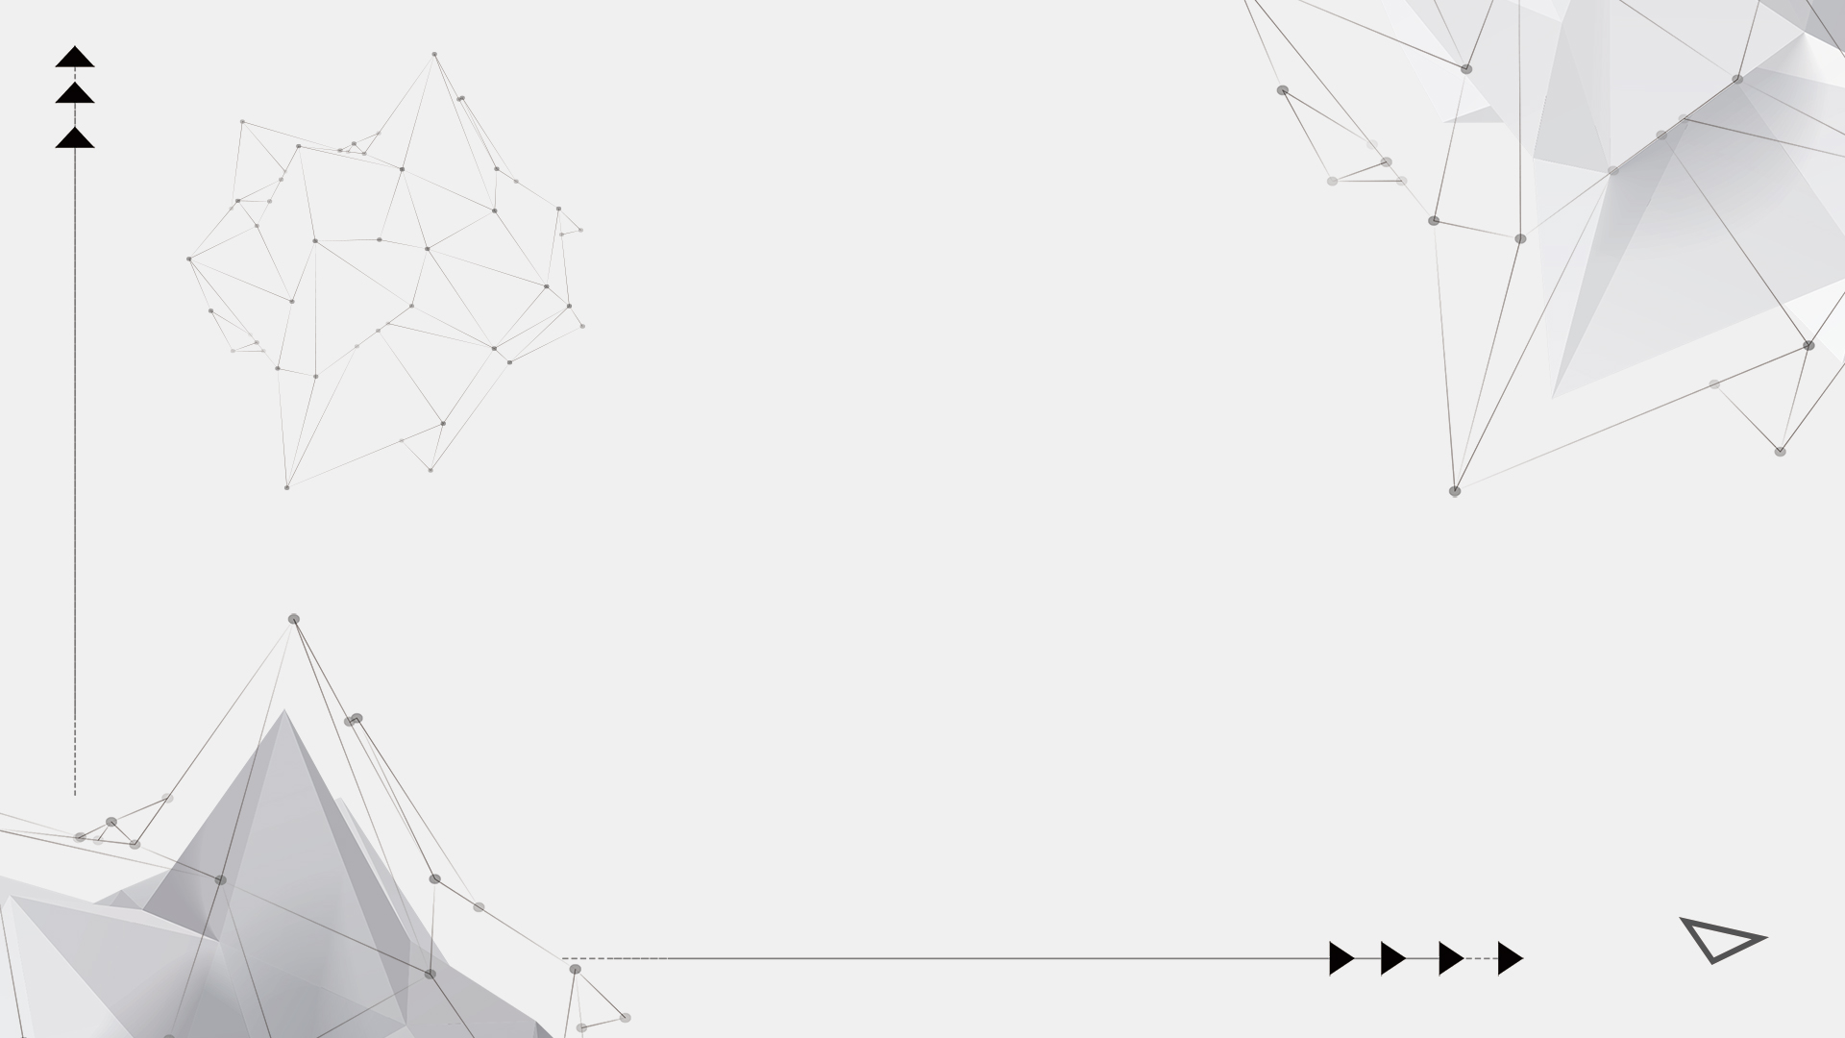

C++ 프로젝트
야구게임
KDT_sf_4기_김민기 크루

Slide 2
목차
1
게임 RULE
2
코드 실행 & 코드 시연
3
코드 개선
4
마무리

Slide 3

1
게임 RULE

Slide 4
야구게임 RULE 설명
1. 사용자는 1부터 9까지 중 3개의 숫자를 뽑아 컴퓨터가 랜덤으로 뽑은 숫자 3개와 비교(중복X)
2. 숫자의 자리와 값이 모두 같으면 STRIKE 선언
3. 자리는 다르지만 3개의 숫자 중 포함 되어 있으면
BALL 선언

Slide 5
2
코드 설명 & 코드 시연

Slide 6
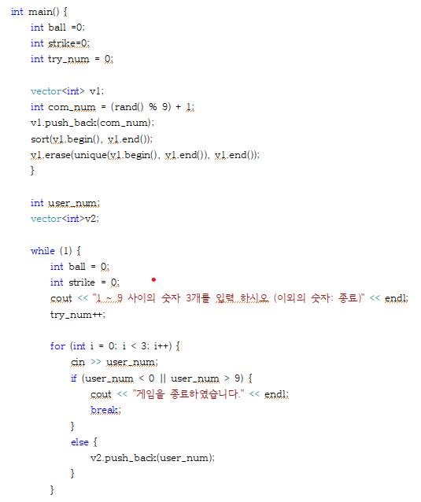
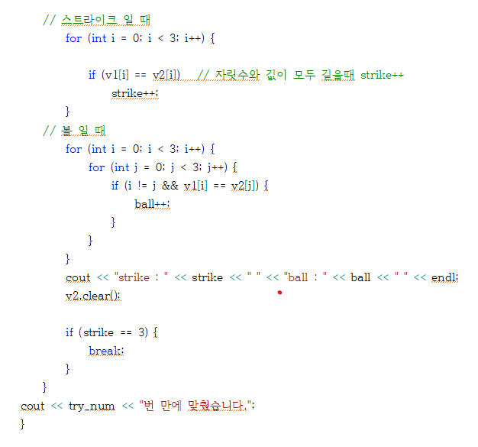
코드 설명

Slide 7
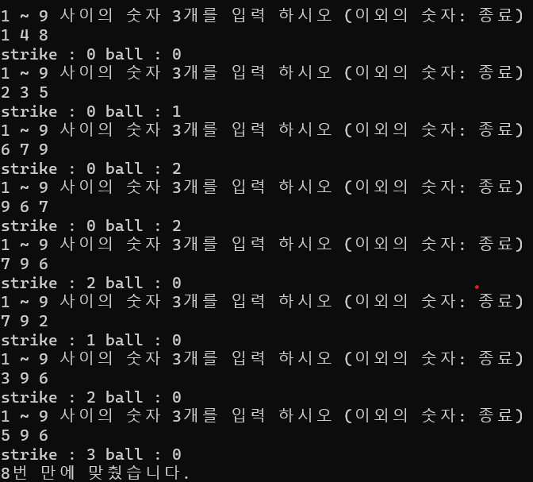
코드 시연

Slide 8
3
코드 개선

Slide 9
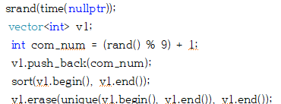
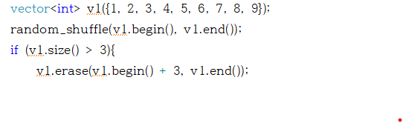
코드 개선
초기에는 rand함수를 사용하여 1부터 9까지의 숫자를 com_num에 입력받았다. 그 후 unique함수를 통해 중복을 제거하는 방식으로 코드를 작성했다.
하지만 중복 제거 코드의 길이가 상당히 길어졌고, 이를 개선하기 위해 algorithm 라이브러리의 random_shuffle함수를 사용하여 벡터를 무작위로 섞는 방식을 선정했다.
그런 다음 If문을 사용하여 무작위로 섞인 v1벡터의 0,1,2번 인덱스에 해당하는 값을 추출하여 중복을 제거했다.

Slide 10
4
마무리

Slide 11

Q & A
https://github.com/aldzl923/Cpp_project

